Slide 1


达铭股份
关心健康 呵护家人
达铭实业（宿州）股份有限公司

Slide 2
目 录
01
关于我们
CONTENTS
02
产品介绍
03
市场分析
04
发展计划
05
发展优势

Slide 3
01
PART
关于我们
我们是谁

Slide 4
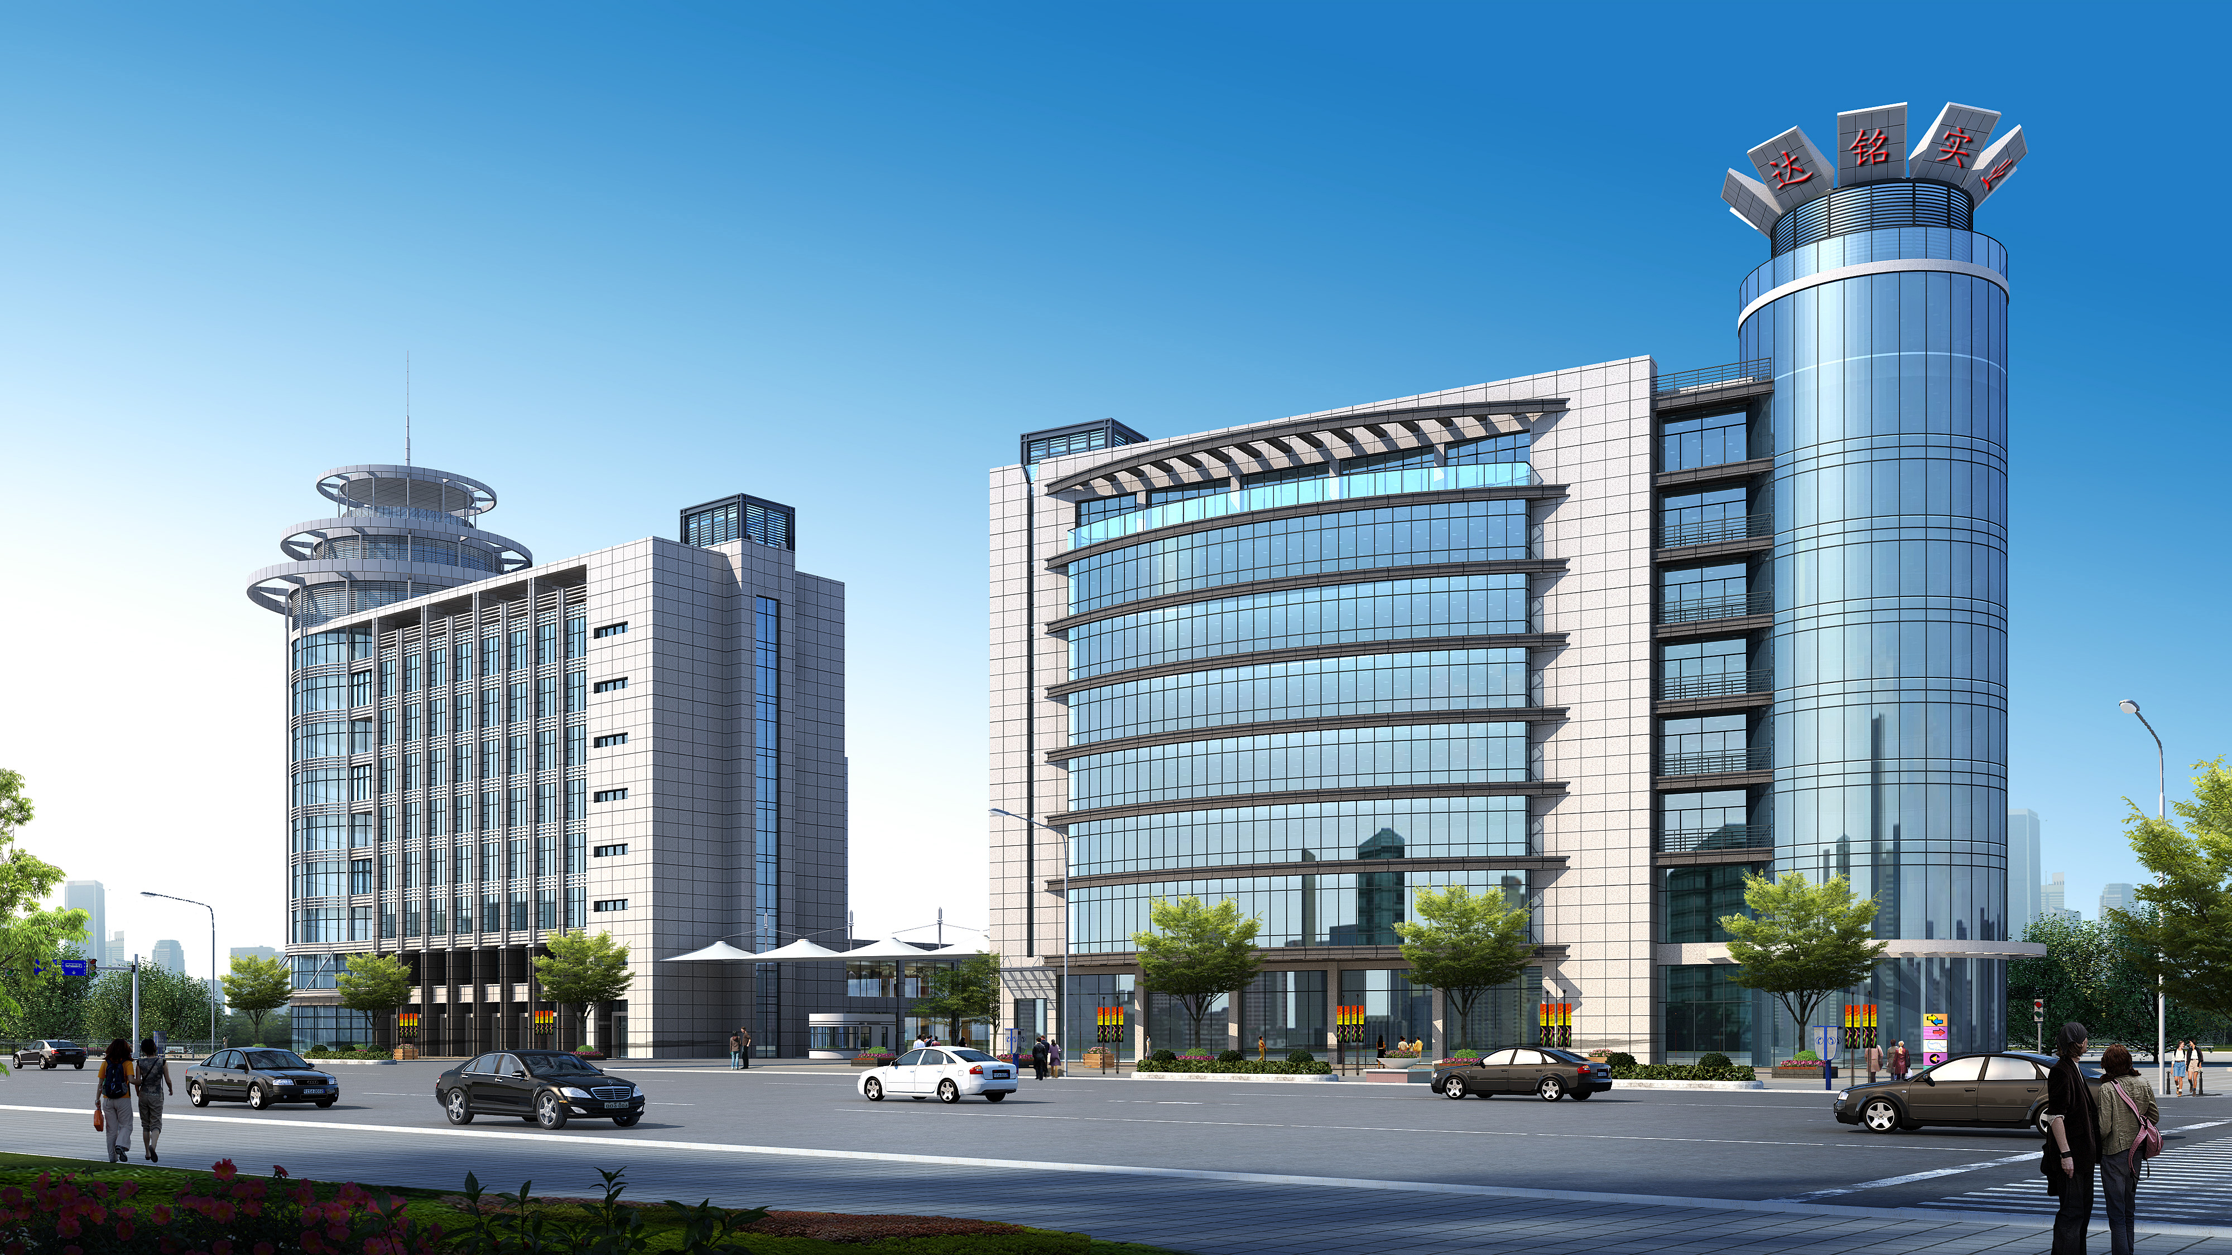
公司简介
达铭实业（宿州）股份有限公司从事智能穿戴医疗设备、数字医疗3D打印的研发、生产及销售，为客户提供“互联网+医疗健康”数据采集分析服务和个性化解决方案。

Slide 5
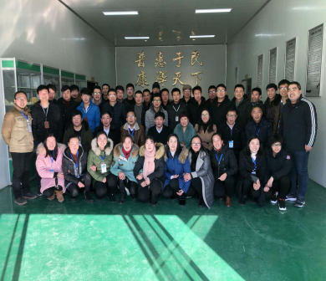
企业文化
企业
理念
“关心健康，呵护家人”以科技关心健康，以创新呵护家人
服务
理念
质量第一，用户至上，依法经营，持续创新
核心
价值
合作共赢
务实创新
经营
理念
诚信，务实 敬业，创新

Slide 6

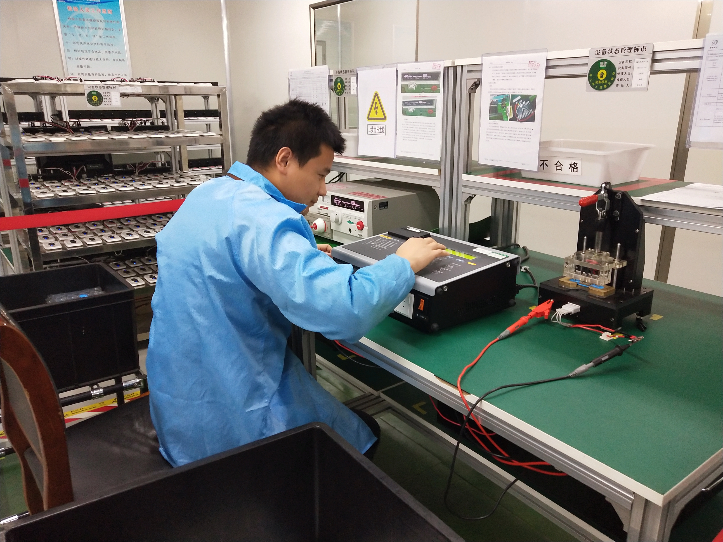
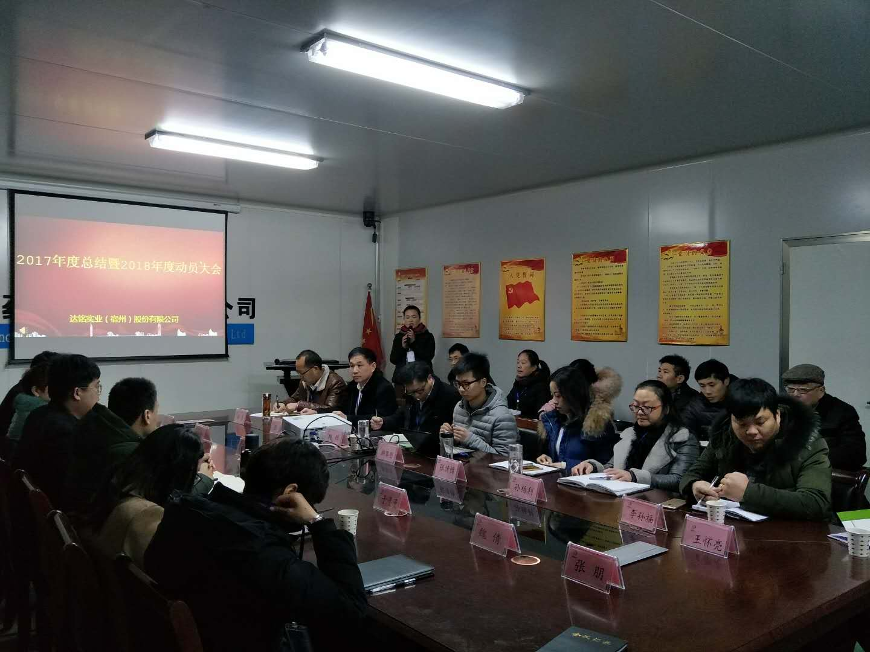
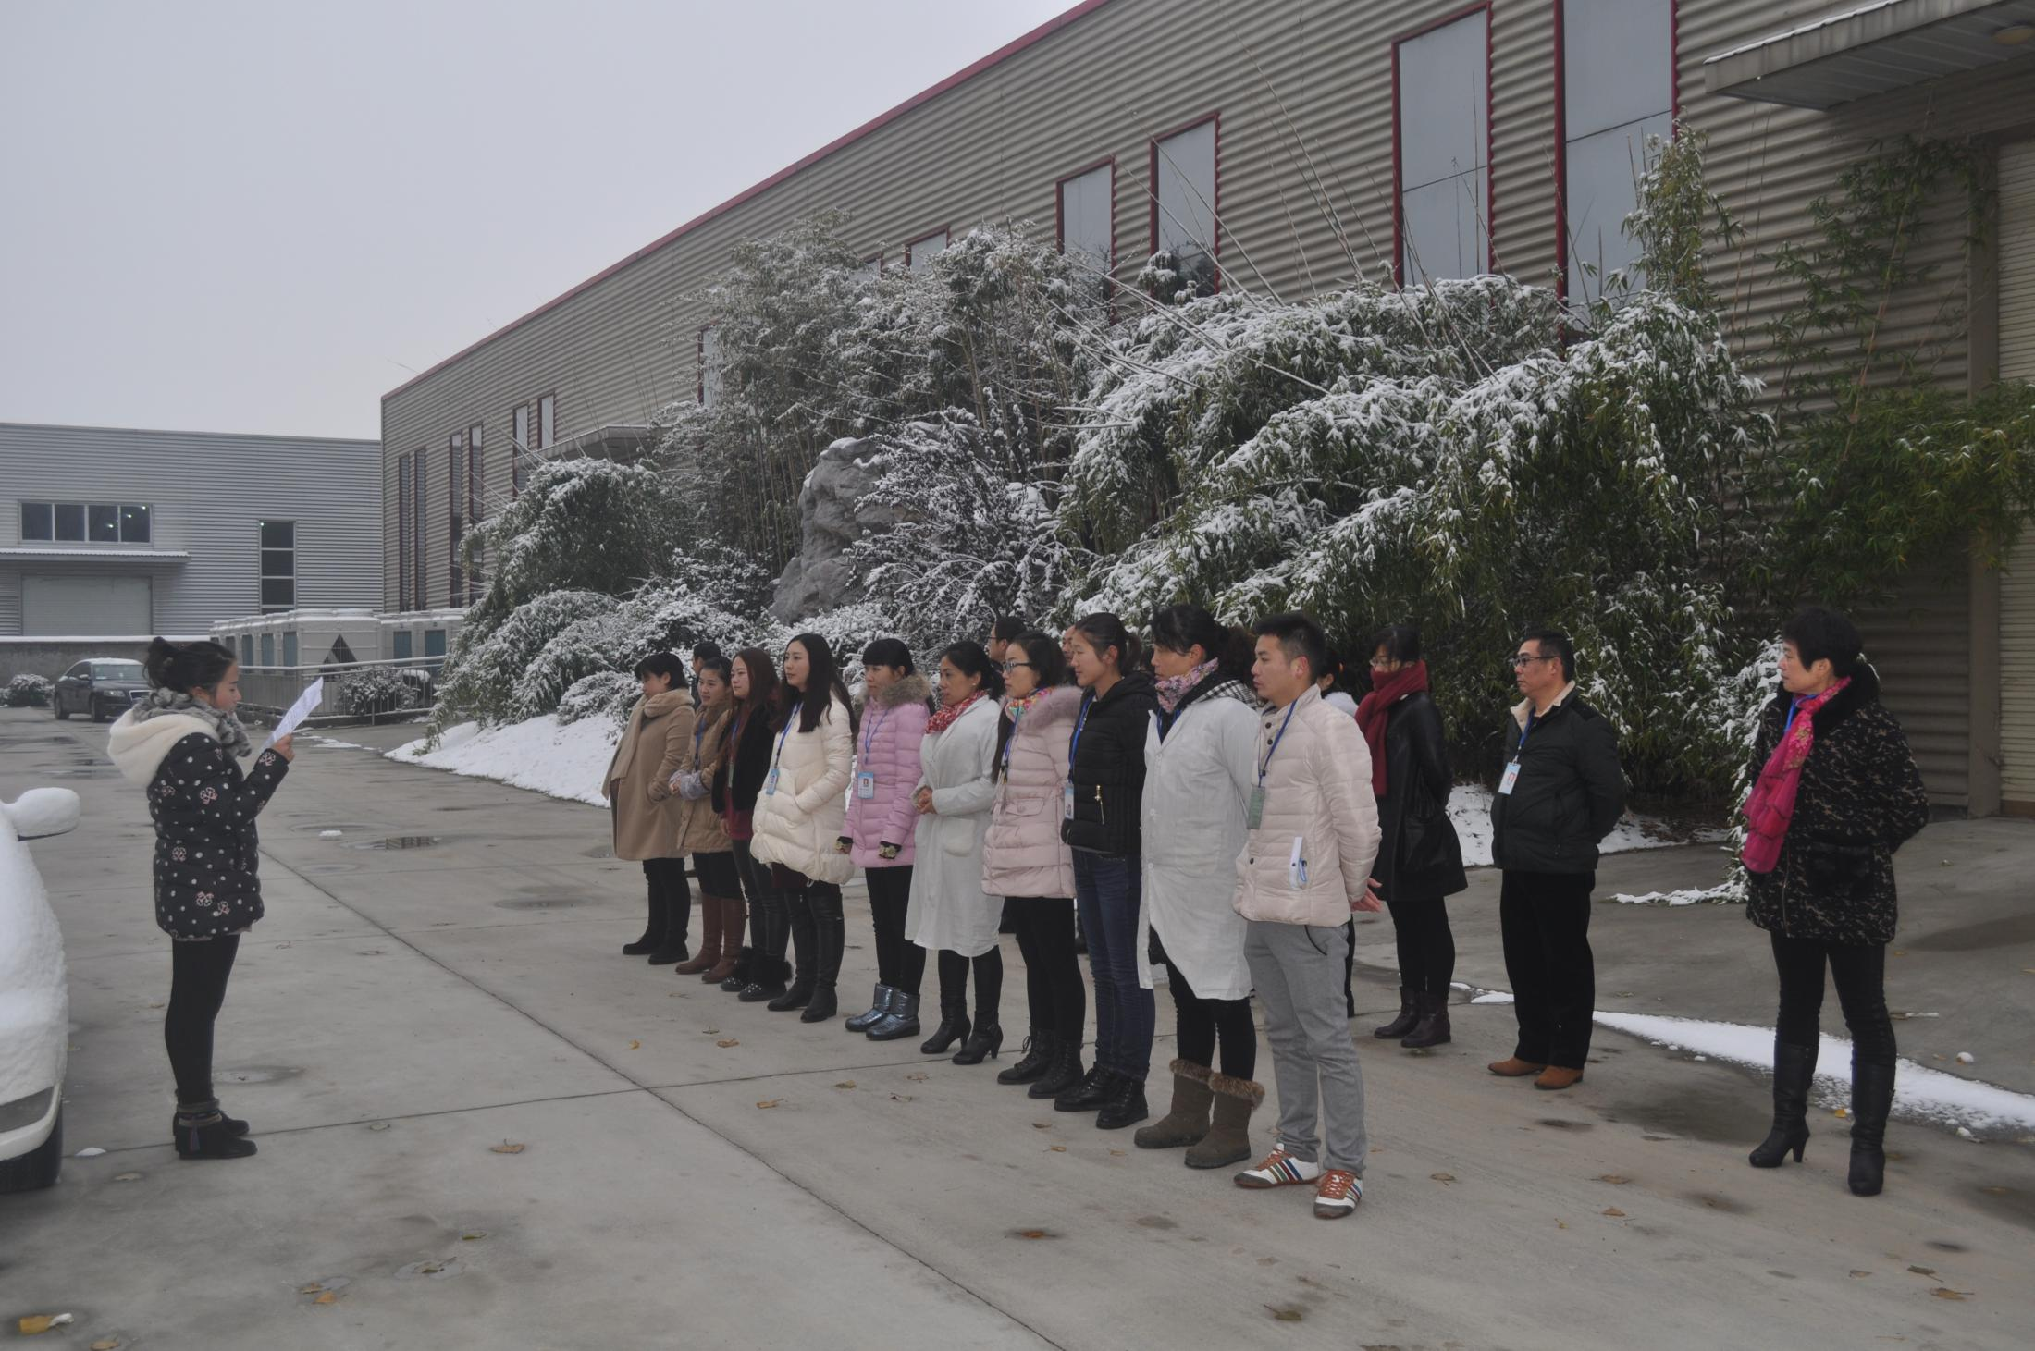
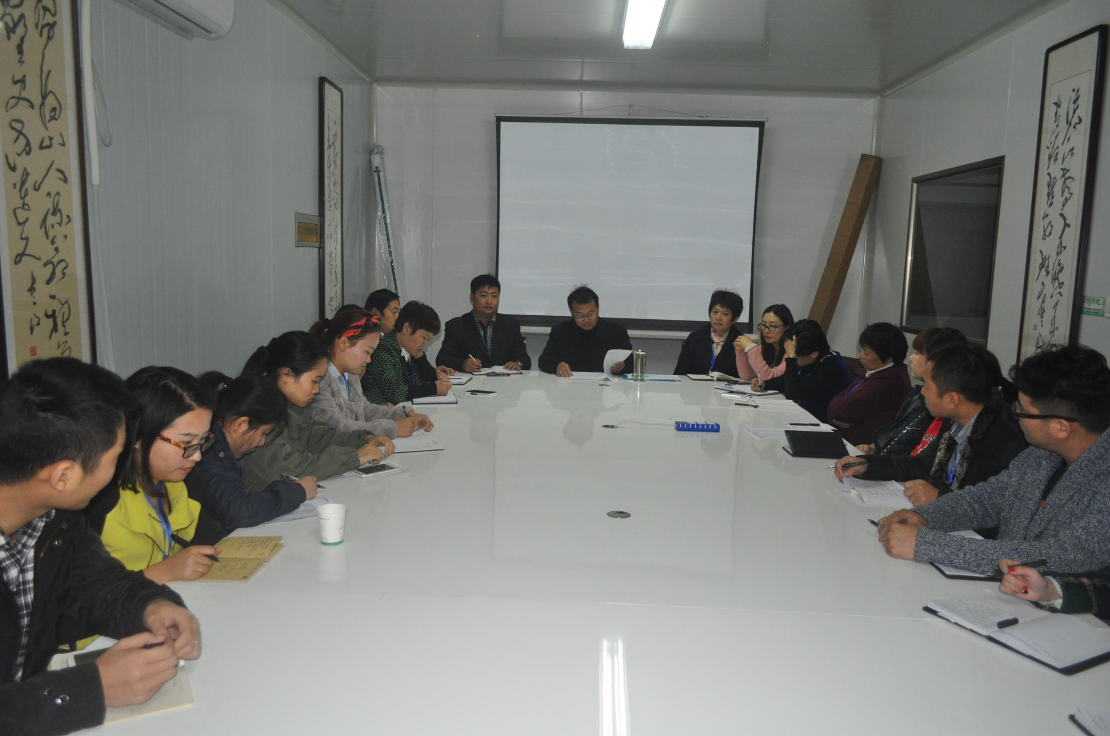
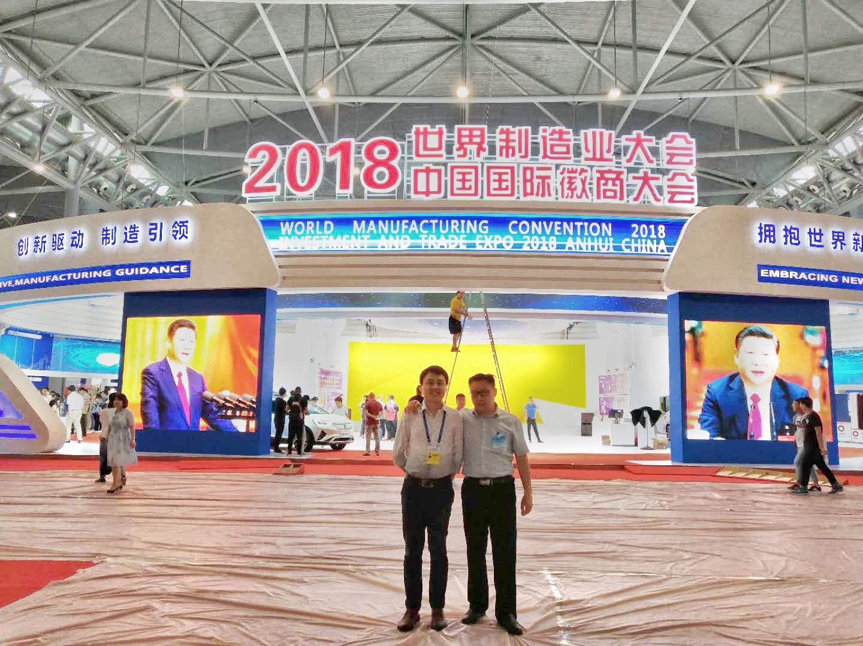
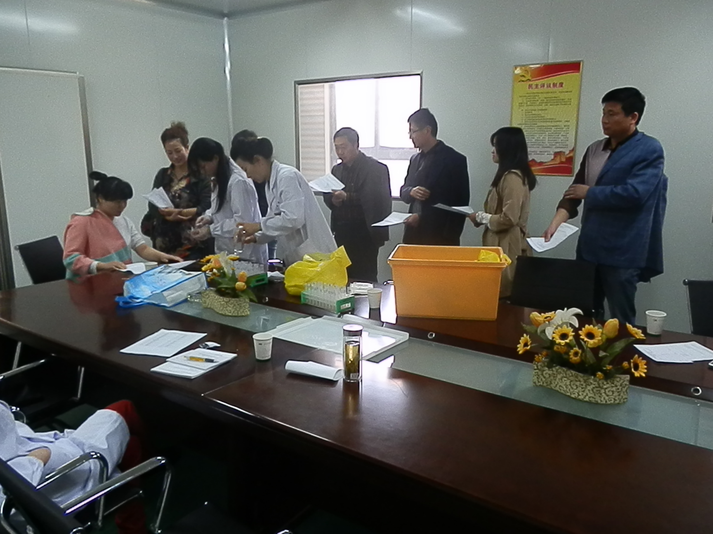
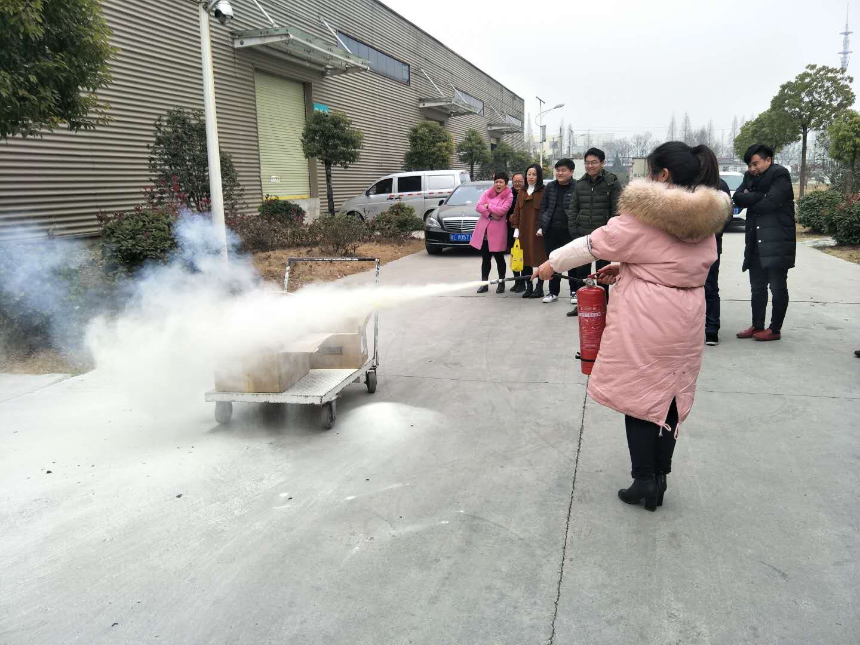
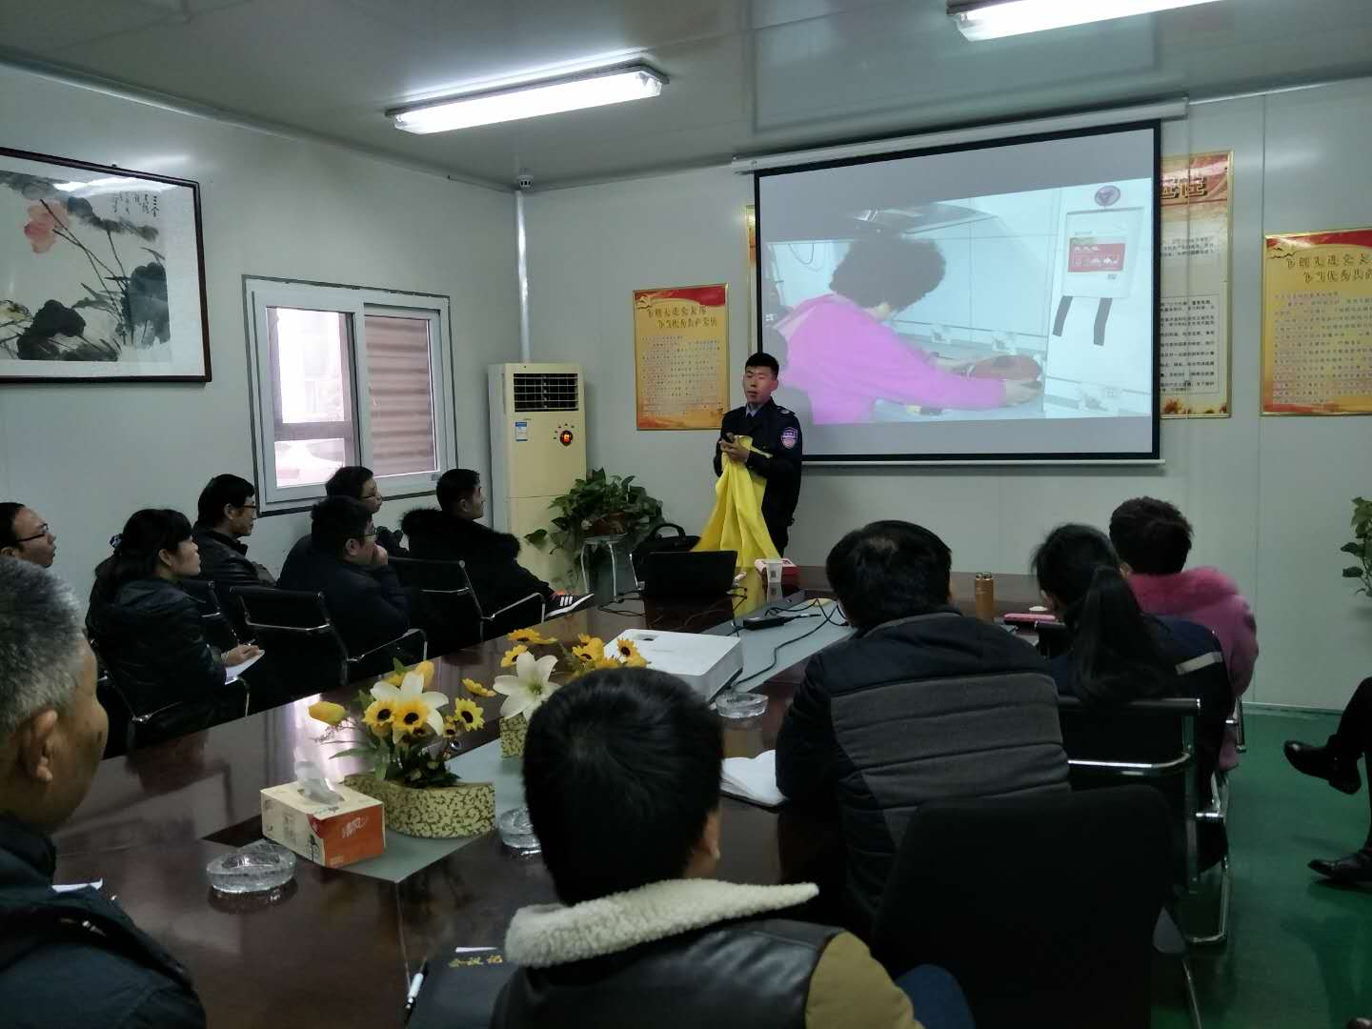
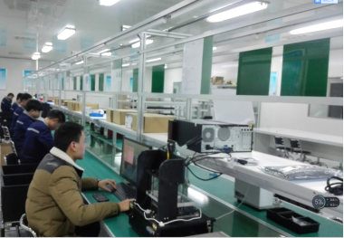
成员风采

Slide 7
发展历程
2017年8月
达铭股份入驻医疗产业园区
2017年1月
达铭股份全资子公司安徽三维云入驻云计算产业基地
2015年10月
达铭股份与深圳迈瑞开始项目引入洽谈
2015年8月
安徽省经信委、宿州市政府、华为签署协议共建安徽省云计算产业基地
2016年5月
达铭股份开始内部整改团队招募
2018年6月
Mr.wear供应链整合完毕，CFDA、CE、FDA认证开始，产品年内上市
2017年5月
达铭股份与深圳迈瑞签订战略合作协议

Slide 8

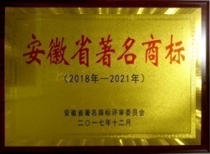
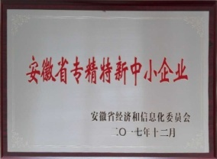
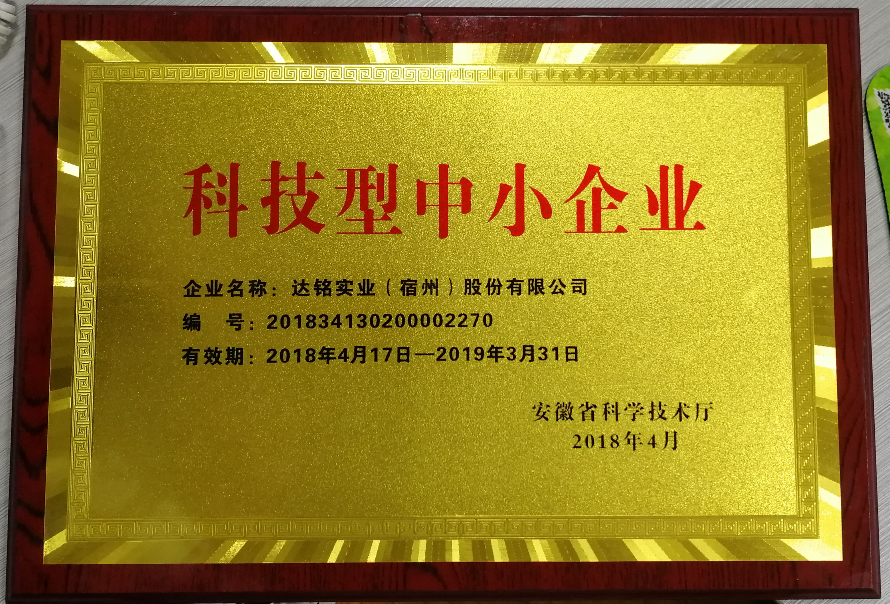
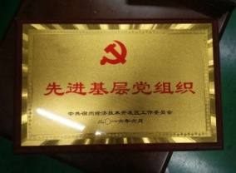
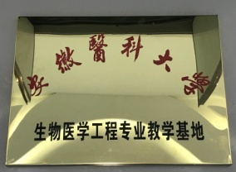
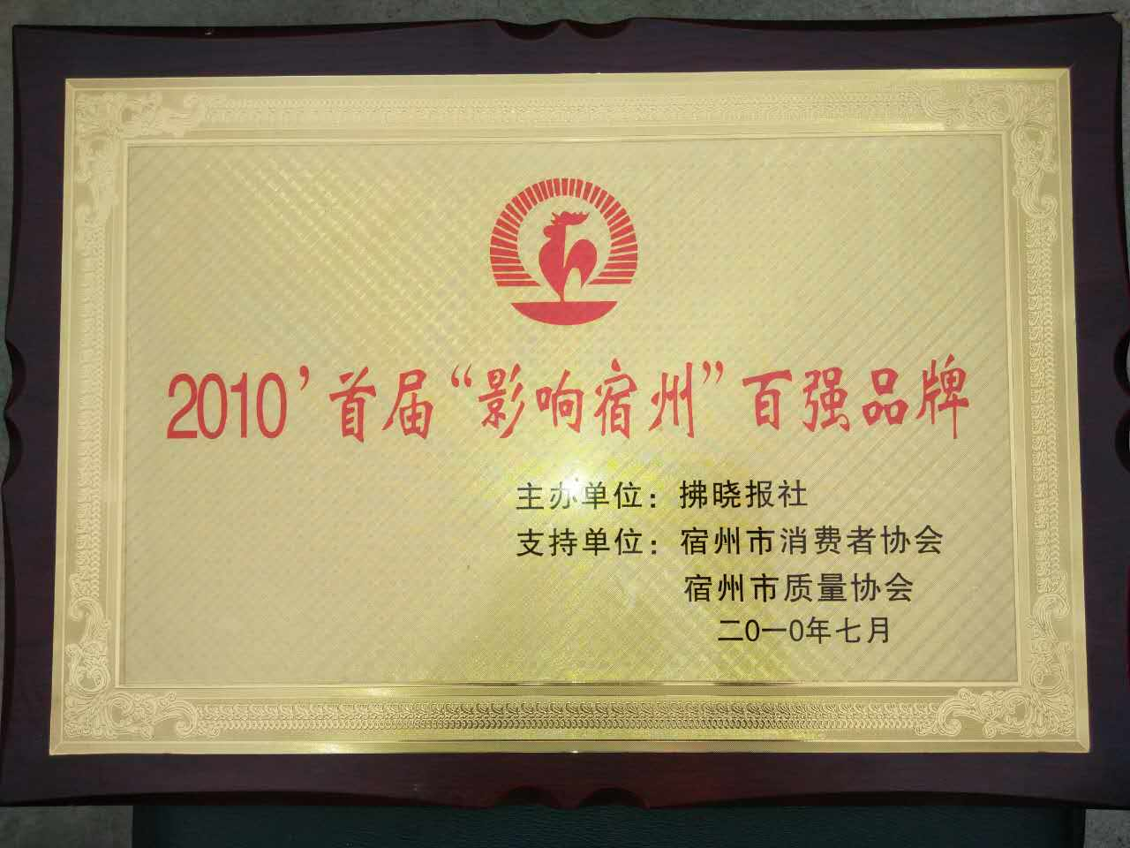
企业荣誉
资质荣誉
近年来，公司获得的荣誉

Slide 9
02
PART
产品介绍
我们做什么

Slide 10
经营产品
Mr.wear智能穿戴心电监测仪
智能穿戴，实时监测；心率失常慢病筛查，测量安全准确；佩戴舒适，IPX7防水
1
智能穿戴血糖仪
智能穿戴；7天连续血糖、乳酸、PH监测；蓝牙传输
2
5
智能穿戴动态血压仪
主要
产品
智能穿戴，全天动态监测，较强防干扰；高精准监测，数据实时上传
智能穿戴体温仪
3
4
智能穿戴胎心电监测仪
智能穿戴；快速体温+体温监护，高精度（0.05/0.1℃）
智能穿戴；胎心、胎音监测；胎儿情绪分析与分享

Slide 11
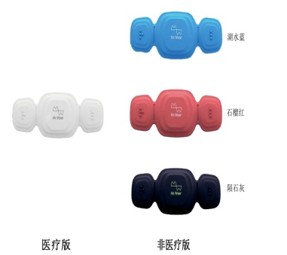
产品介绍
项目 | 参数
受众 | 医疗、养老、运动、其他
重量 | <9g
功能 | 实时心率/心电监测；记录与分析
适用范围 | 慢病筛查、急救、术后恢复、健康养老、运动健身等
通信方式 | 无线传输
Mr.wear智能穿戴心电监测仪
Mr.wear智能穿戴心电监测仪是一款可以实时对佩戴者心率等信息进行采集的智能穿戴监测设备。该产品为佩戴者建立实时身体数据库，根据智能算法在云端对数据进行分析处理，以实现疾病预警、慢病筛查以及主动干预等功能，提高医院对病人的救治效率

Slide 12
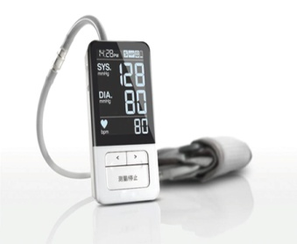
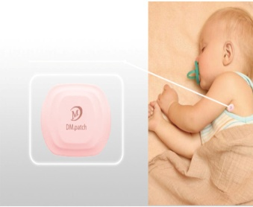

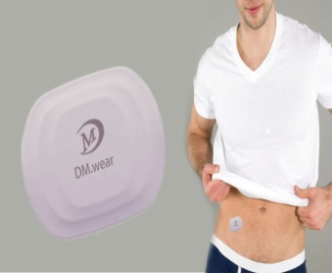
产品介绍
智能穿戴动态血压仪
智能穿戴体温仪
智能穿戴胎心电监测仪
智能穿戴血糖仪
自动测量间隔时间0.5h，高精准监测
APP手机监测，血压趋势分析
帮助判断治疗效果
临床级别，测量准确
主机+一次性附件
APP+配件
脱落报警、体温报警
根据体温变化监测出女性排卵期
创可贴式设计
APP+配件，数据远程查看
自诊断，脱落报警
快速血压 + 血压监护，高精度(1mmHg)
小型设计

Slide 13
03
PART
市场分析
我们的市场

Slide 14
国际市场
North America
Europe
Asia
Africa
South America
Australia
立足中国，走向世界

Slide 15
国内市场
1
北京——营销中心
2
宿州——总部、生产基地、云平台服务器中心
3
深圳——研发中心
立足宿州、北京、深圳三大中心，面向全国市场

Slide 16
04
PART
发展计划
公司战略

Slide 17
发展步骤
DM.Computing
产品升级及产品线拓展
AI成长
市场接受Patch医疗设备
DM.BigData
健康管理平台服务升级，健康大数据/精准医疗广泛服务于医药、健康、金融等领域
1年
3-5年
Mr.wear
智能穿戴医疗健康设备全面推广
大数据平台及AI服务上线
DM.Service
重心向医疗/健康管理服务转移
升级AI诊疗服务、拓展健康管理平台客户数、市场接受AI诊疗，互联网医疗成型
2-3年
5-10年

Slide 18
研发计划
03
01
04
02
2021-2022
2018年
12导联心电Patch
血糖Patch
医疗版单导心电Patch
运动版单导心电Patch
连续体温Patch
耗材体温Patch
2019-2020
2023-以后
3-5导联心电Patch
血氧Patch
胎心Patch
动态血压
打造专业、精准、高性价比的智能穿戴家族化医疗级、运动级硬件产品

Slide 19

市场计划
集团化
启动IPO
丰富产品线
智能穿戴市场NO.1
AI诊疗云计算平台业内NO.1
移动医疗客户数、生理参数数据库NO.1
市场化
市场培育
学术推广
渠道推广
2018
2019
2020
2021
2022

Slide 20
05
PART
发展优势
我们的优势

Slide 21

价值点
智能穿戴
云计算平台
一次性亲肤贴膜，干净卫生
IPX7防水
轻薄、舒适、无负担
佩戴方便，无需专人指导
无线充电 超长续航
人工智能技术
医疗大数据
多参数的长程监护
互联网技术
数据准确
实时监测
监测种类超于所有同类竞品
实时数据传输，兼具医疗数据完整性与实时监测需求
人工智能认知系统，准确率、误报、漏报性能全面提升
长程实时双通道传输
14天连续监测
36小时持续工作、存储
自动分析24种常见及恶性心率失常

Slide 22


发展目标
“成为领先的创新型智能穿戴解决方案和数字医疗3D打印服务商！”

Slide 23

联系我们
全国统一业务咨询热线
4001819566
达铭实业（宿州）股份有限公司
地址：安徽省宿州经济技术开发区宿怀南路87号
电话： 0557-3152888
官方网站：www.dmsyjt.com

Slide 24

THANKS
谢谢观看
达铭实业（宿州）股份有限公司

